Slide 1
HISTÓRIA DA MATEMÁTICA I
MAT 341
INTRODUÇÃO PARTE 1
Antonio Carlos Brolezzi
IME-USP

Slide 2
É possível ao professor deixar claro para o aluno que a Matemática não é uma Ciência morta, mas uma Ciência viva na qual um progresso contínuo é realizado.
FLORIAN CAJORI, 1890

Slide 3
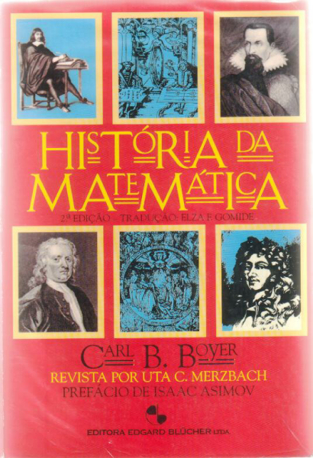
1987
Disciplina MAT 341 – História da Matemática
Profa. Elza Furtado Gomide
Tradutora de Carl Benjamin Boyer, História da Matemática (1968)
Livro utilizado no curso

Slide 4
2002
Ingresso no IME-USP
Reformulação da disciplina
MAT 341 – História da Matemática
Prof. Antonio Carlos Brolezzi

Slide 5
Programa
0. Introdução:
  Fontes e Panorama da História da Matemática
1.Números:
  Numerais falados. Maias.
  Egípcios e Babilônios
  Teoria dos números na escola pitagórica.
  Crise dos incomensuráveis.
  Introdução dos numerais indo-arábicos na Europa.
  Fibonacci.
2. Geometria:
  Origens. Tales, Pitágoras
  Euclides, Alexandria
  Trigonometria
3. Álgebra:
  Pré-álgebra
  Os árabes e as traduções
  Os árabes na Europa
  Cardano, Bombelli
  Álgebra abstrata
4. Cálculo:
  Paradoxos do Movimento
  Arquimedes
  Oresme, Descartes
  Fermat, Cavalieri
  Barrow, Newton e Leibniz: o Cálculo
  Definições e caminhos da formalização do Cálculo

Slide 6
MAT 341
INTRODUÇÃO: PANORAMA E FONTES DA HISTÓRIA DA MATEMÁTICA
1. AS FONTES DA HISTÓRIA DA MATEMÁTICA ANTIGA E MEDIEVAL
2. OS LIVROS DE HISTÓRIA DA MATEMÁTICA
3. HISTÓRIA DA MATEMÁTICA NA INTERNET
4. O USO DIDÁTICO DA HISTÓRIA DA MATEMÁTICA

Slide 7

Principal obra de referência:
LORIA, Gino. Guida allo Studio della Storia delle Matematiche. 2ª ed. Milano: Ulrico Hoepli, 1946. 385 p.
Disponível na Biblioteca do Instituto de Matemática e Estatística da USP.

Slide 8
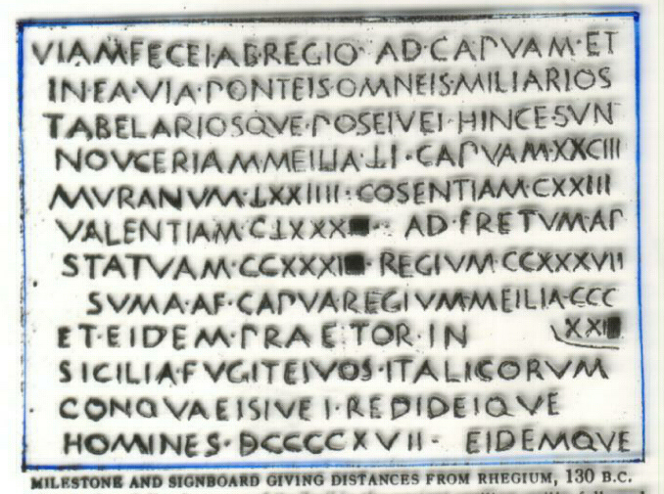
Categorias de fontes da História da Matemática,
segundo Gino Loria:
    I. Relíquias ou restos, que são vestígios do passado sem qualquer propósito de conservar ou transmitir à posteridade a memória do presente, como edifícios, armamentos, brasões, contratos, leis, cartas, festas etc.
Sinalização de Estrada Romana indicando distâncias de Rhegium (130 aC), fonte de informações sobre o uso dos numerais romanos.

Slide 9
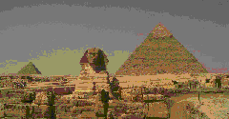
    II. Monumentos erigidos com o propósito de conservar para a posteridade a memória do presente, como por exemplo construções de monumentos, túmulos, inscrições etc.
Pirâmides do Egito antigo, fonte de estudos sobre a Matemática da época.

Slide 10
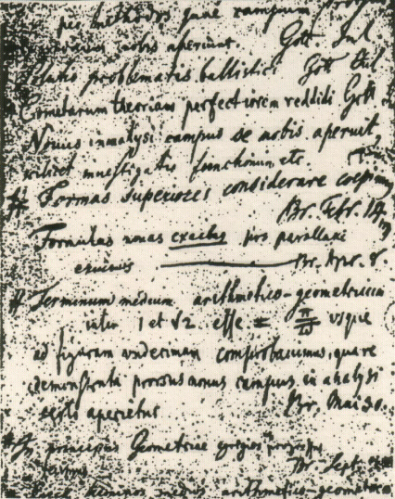
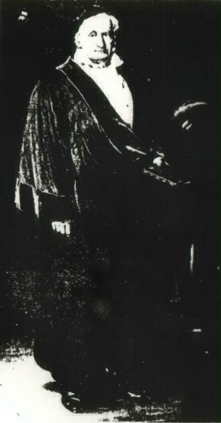
    III. Tradição oral e escrita.
Página do Diário de Gauss, útil para tentar acompanhar o poder de criação do matemático.

Slide 11
1. AS FONTES DA HISTÓRIA DA MATEMÁTICA ANTIGA E MEDIEVAL
Dificuldades especiais para estudar a matemática das civilizações anteriores à grega:
    As poucas fontes primárias que possuímos estão representadas pelos documentos arqueológicos, as inscrições, os papiros descobertos ao sabor das escavações, em virtude, portanto, de uma seleção arbitrária.
    MARROU, Henri-Irénée. Sobre o Conhecimento Histórico. Tradução de Roberto Cortes de Lacerda. Rio de Janeiro, Zahar Editores, 1978, 265 p., p. 56

Slide 12
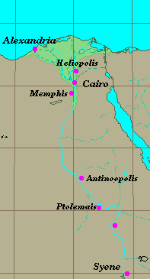
Fontes da História da Matemática do Egito Antigo
Fontes principais:
inscrições em monumentos;
inscrições em objetos;
papiros.
Escrita principal: hieróglifos
Período imperial: 2800 - 715 aC
Região: litoral mediterrâneo da África

Slide 13
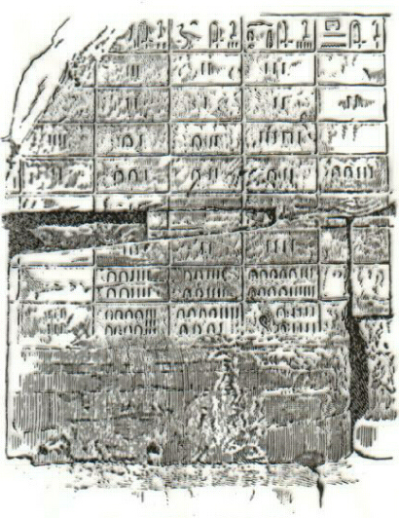
Numerais egípcios em parede de um templo em Luxor

Slide 14
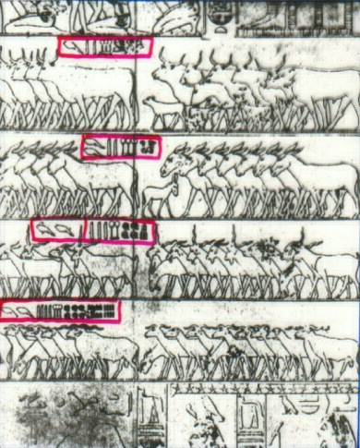
Numerais hieróglifos egípcios
em inscrição em uma tumba real
123.440 cabeças de gado
223.400 mulas
232.413 cabras
243.688 búfalos (?)

Slide 15
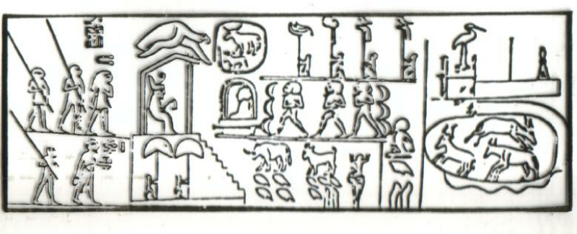
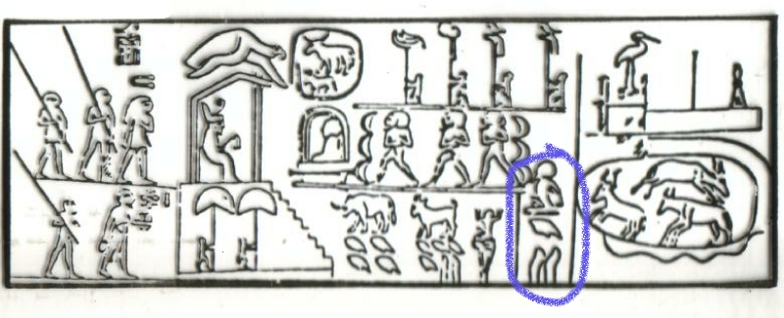
Gravura em um cetro real egípcio:
120.000 prisioneiros
1.422.000 cabras capturadas
400.000 cabeças de gado

